Slide 1
Lo screening delle patologie cromosomiche
in epoca prenatale:
stato dell’arte e prospettive future
Ordine dei Medici di Brescia, 10 maggio 2014
Marino Signorelli
Centro di Diagnosi Prenatale
U.O. Ostetricia e Ginecologia
Direttori: Prof Sergio Pecorelli - Prof Enrico Sartori

Slide 2
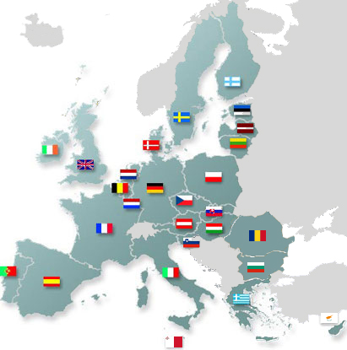
European perinatal health report (2013)
Italia (Tasso più basso di natalità 0,9 %):
35% delle gravidanze oltre i 35 anni
(Spagna 28%, Romania 11%)
6% oltre i 40 anni
11% sotto i 25 anni

Slide 3
Rischio (%)
10
Trisomia 21
1
XXY /XXX
Trisomia 18
0,1
Trisomia 13
45,X
0,01
0,001
triploidia
0,0001
Età materna (anni)

Slide 4
Età materna e epoca gestazionale
Il rischio di cromosomopatia:
-aumenta con l’età materna
-diminuisce con l’epoca gestazionale
Alto tasso d’aborto spontaneo/morte intrauterina trisomia 21:
30% dalle 12 alle 40 w
20% dalle 16 alle 40 w
-trisomie 13/18: aumenta con l’età materna, tasso d’abortività:80% dalle 12 alle 40 w

Slide 5
Rischio (%)
100
XXY /XXX
80
Trisomia 21
60
40
45,X
20
Trisomia 13
Trisomia 18
triploidia
0
Età gestazionale (settimane)

Slide 6
Rischio di Sindrome di Down
A 12 settimane
Alla nascita
20
1 in 1070
1 in 1530
25
1 in 950
1 in 1350
30
1 in 630
1 in 900
32
1 in 460
1 in 660
34
1 in 310
1 in 450
35
1 in 250
1 in 360
36
1 in 200
1 in 280
38
1 in 120
1 in 170
40
1 in 70
1 in 100
42
1 in 40
1 in 55
44
1 in 20
1 in 30

Slide 7
Metodiche di screening
Inizio anni ’70: età materna
Prima 40 poi 35 anni
30 anni fa 5% delle gravide, oggi 35%
Pertanto molti paesi europei hanno rialzato la soglia ai 38 anni
Questo metodo di screening individua il 30% dei feti affetti
Falsi positivi > 95%
OAPR: 1: 200

Slide 8
Metodiche di screening
Fine anni ’80: Screening sierologici
TRITEST (HCG, AFP, uE3)
Sensibilità : 70 %
Falsi Positivi: 5%
OAPR: 1: 68
Brescia 1991 (78%)

Slide 9
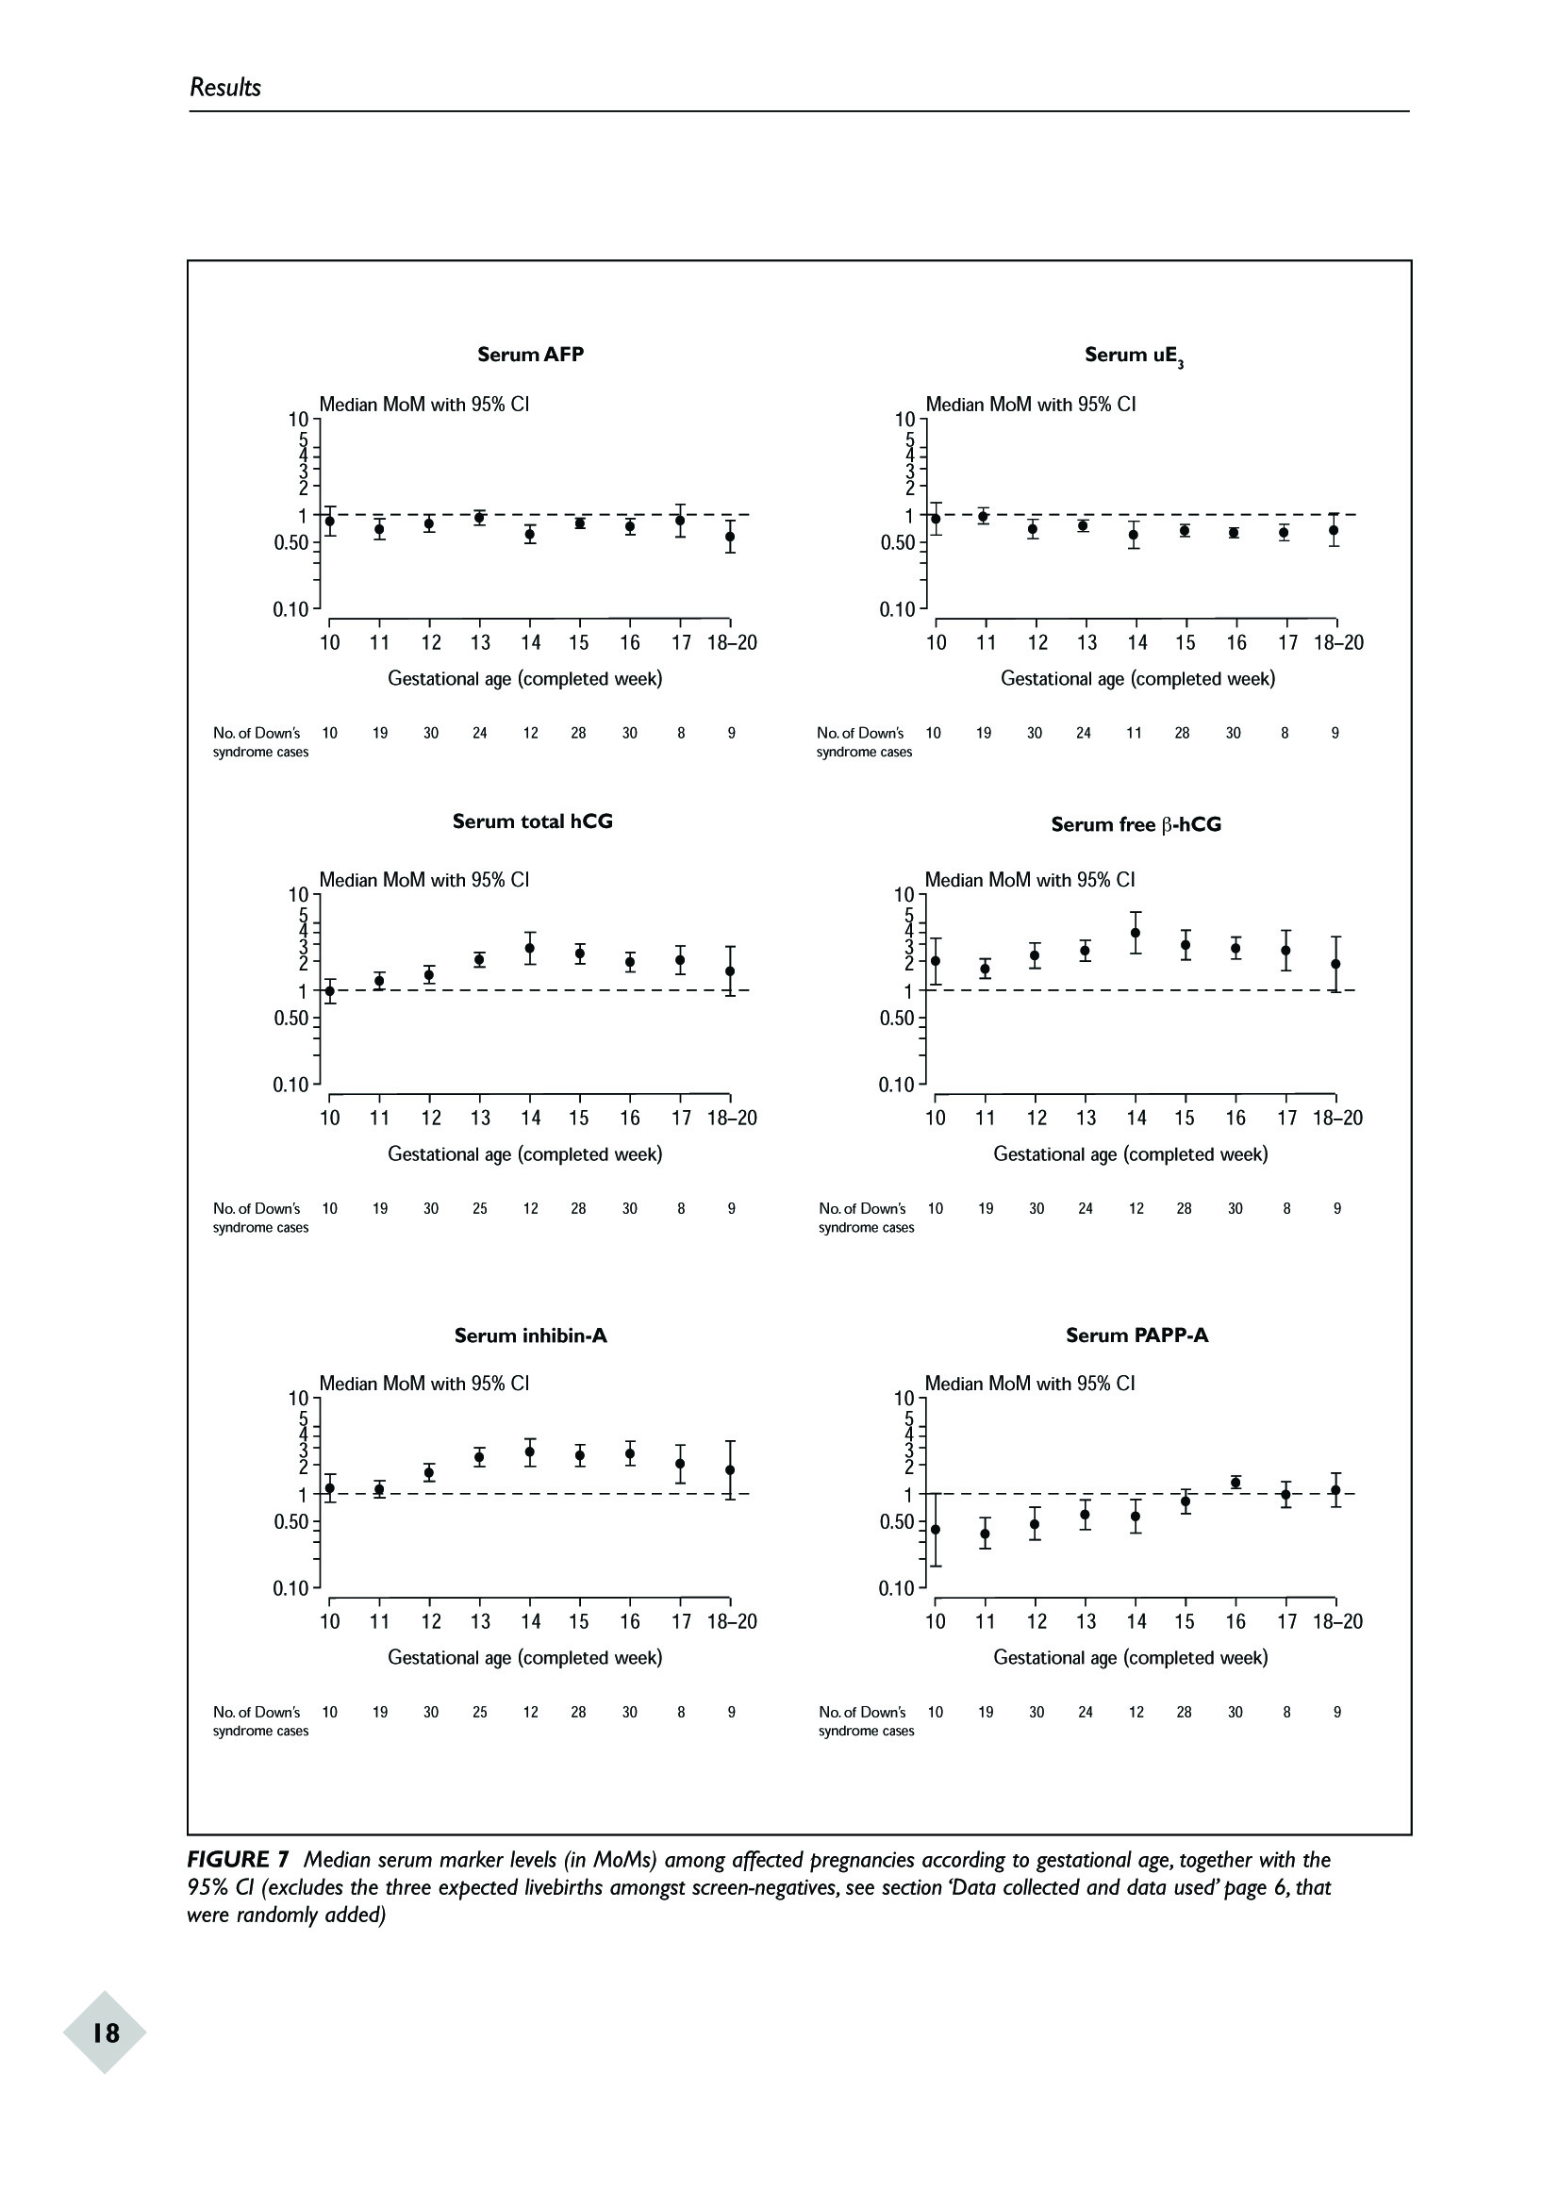

Slide 10
Metodiche di screening
Anni ’90: introdotta la misurazione della translucenza nucale a 11-13+6w
Sensibilità 75%-specificità 5%
Negli anni successivi viene combinata a altri markers sierici materni dosabili nel primo trimestre:
Free B-HCG
PAPP-A(proteina A plasmatica associata alla gravidanza)
Sensibilità 85%- specificità 5% - OAPR :1:32

Slide 11
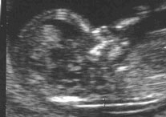
Spessore della translucenza nucale

Slide 12
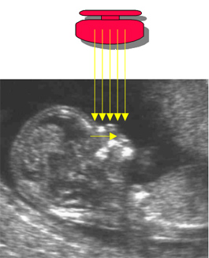
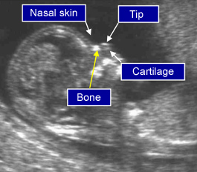
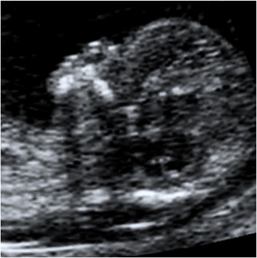
Assenza osso nasale
-sezione sagittale; 3 linee distinte: cute-osso-punta del naso
-con NT, PAPP-A, free B-HCG: sens 90%,FP 5%

Slide 13
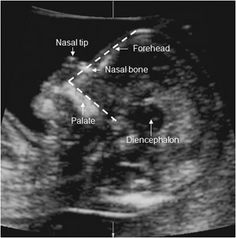

Ipoplasia mascellare
Nella trisomia 21 la lunghezza della mandibola è < in media di circa 0,7 mm
Tracciando una linea lungo la mascella e una lungo la fronte si può calcolare l’angolo facciale che risulta più aperto nei feti Down per la retroposizione della mascella

Slide 14
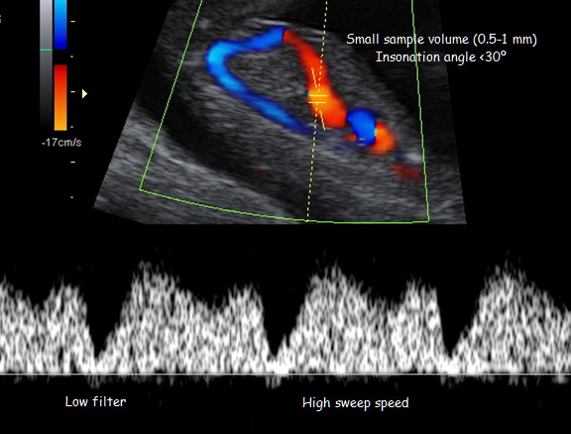
Dotto venoso

Slide 15
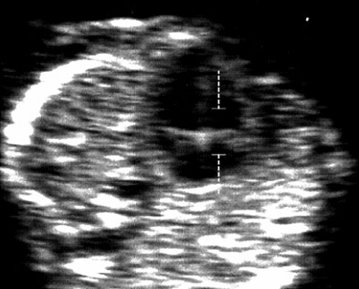
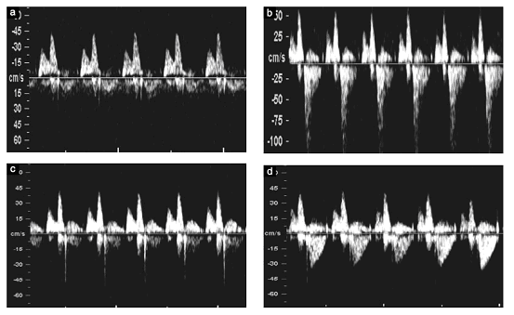
Rigurgito tricuspidale

Slide 16
Aumento della translucenza nucale nei feti con cariotipo normale
NT | Difetti Cromosom. | MEU | Anomalie maggiori | Vivo e in buona salute
< 95° c | 0,2% | 1,3% | 1,6% | 97%
95-99° c | 3,7% | 1,3% | 2,5% | 93%
3,5-4,4 mm | 21,1% | 2,7% | 10% | 70%
4,5-5,4mm | 33,3% | 3,4% | 18,5% | 50%
5,5-6,4mm | 50,5% | 10,1% | 24,2% | 30%
> 6,5 mm | 64,5% | 19% | 46,2% | 15%

Slide 17
Test integrato: integrazione delle misure effettuate durante il primo e il secondo trimestre di gravidanza:
      NT + PAPP-A
      AFP + uE3 + free/total β-hCG + inibina- A
Sensibilità: 92 %
Falsi positivi: 3%
OAPR: 1: 10
Test integrato sierico: variante del test
integrato senza lo screening ecografico

Slide 18
10-12 w PAPP-A
NO CALCOLO DEL RISCHIO INTERMEDIO !
NT
15- 17 w AFP + uE3 + free βhCG (+ inibina-A)
Calcolo del rischio: Test integrato completo

Slide 19
SURUSS
43053 gravidanze singole
101 S.Down
End point:
Efficacia : FPR per una DR dell’85%
Sicurezza : numero di perdite fetali seguite all’esame invasivo in 100.000 donne screenate
Costo-beneficio: costo per lo screening di 100.000 donne / costo di ogni DS diagnosticato
Wald NJ, Rodeck C, L.Chitty et al, 2003

Slide 20
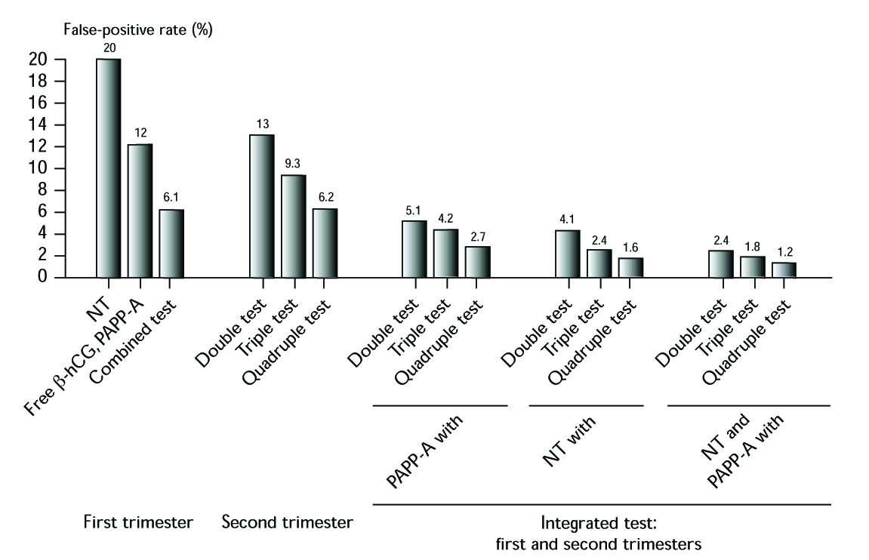
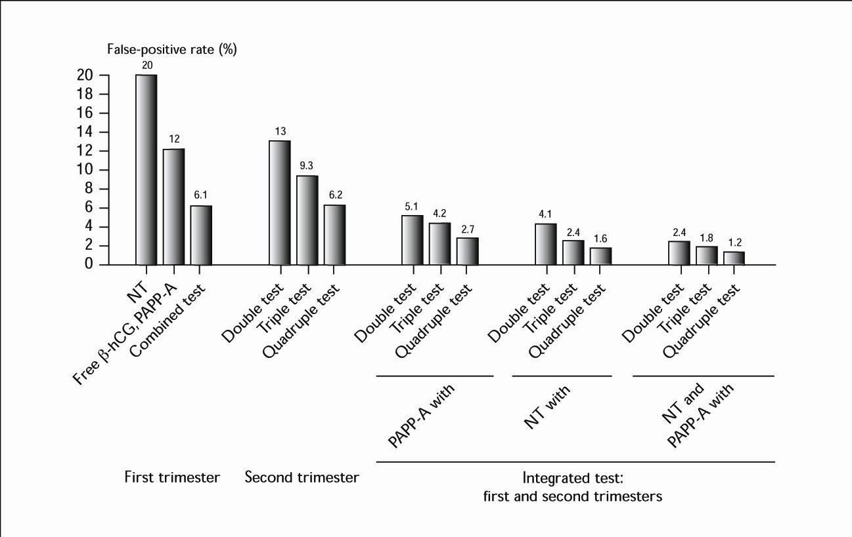
Wald et al. 2003
False positive rate per una detection rate dell’85%

Slide 21
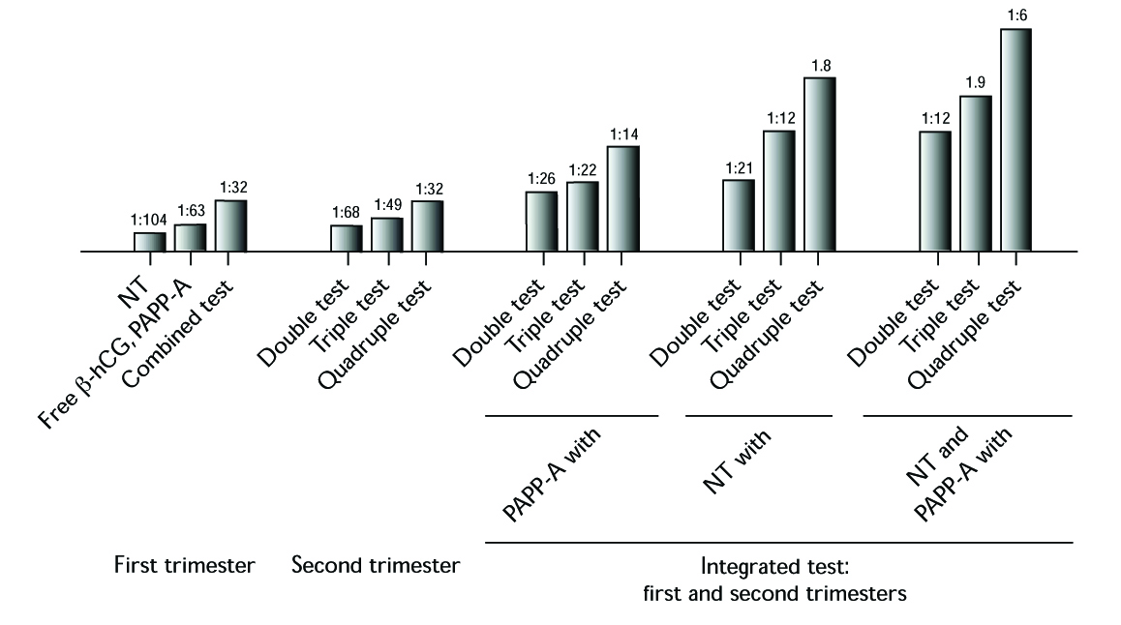
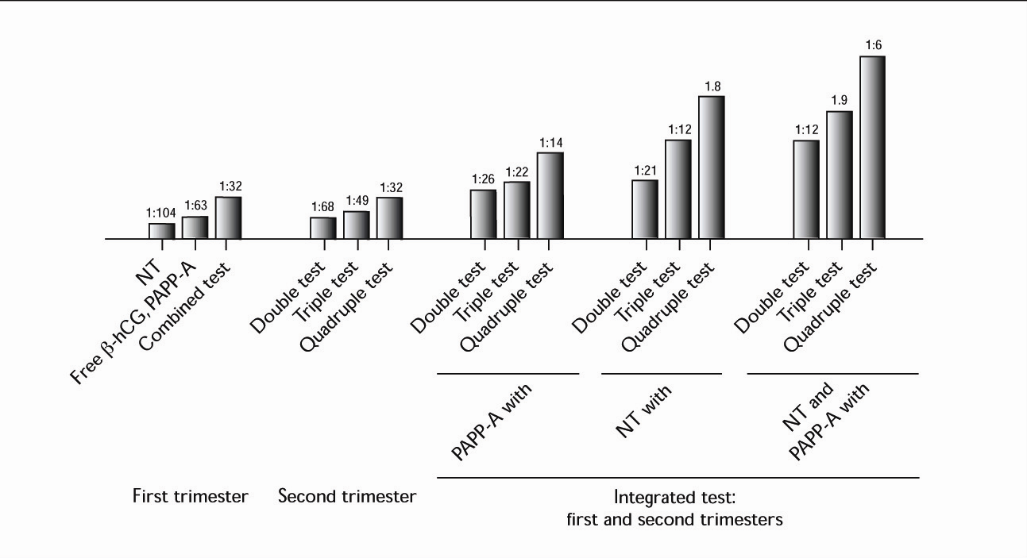
OAPR (Odds of being affected given a positive results)
con una detection rate dell’85%

Slide 22
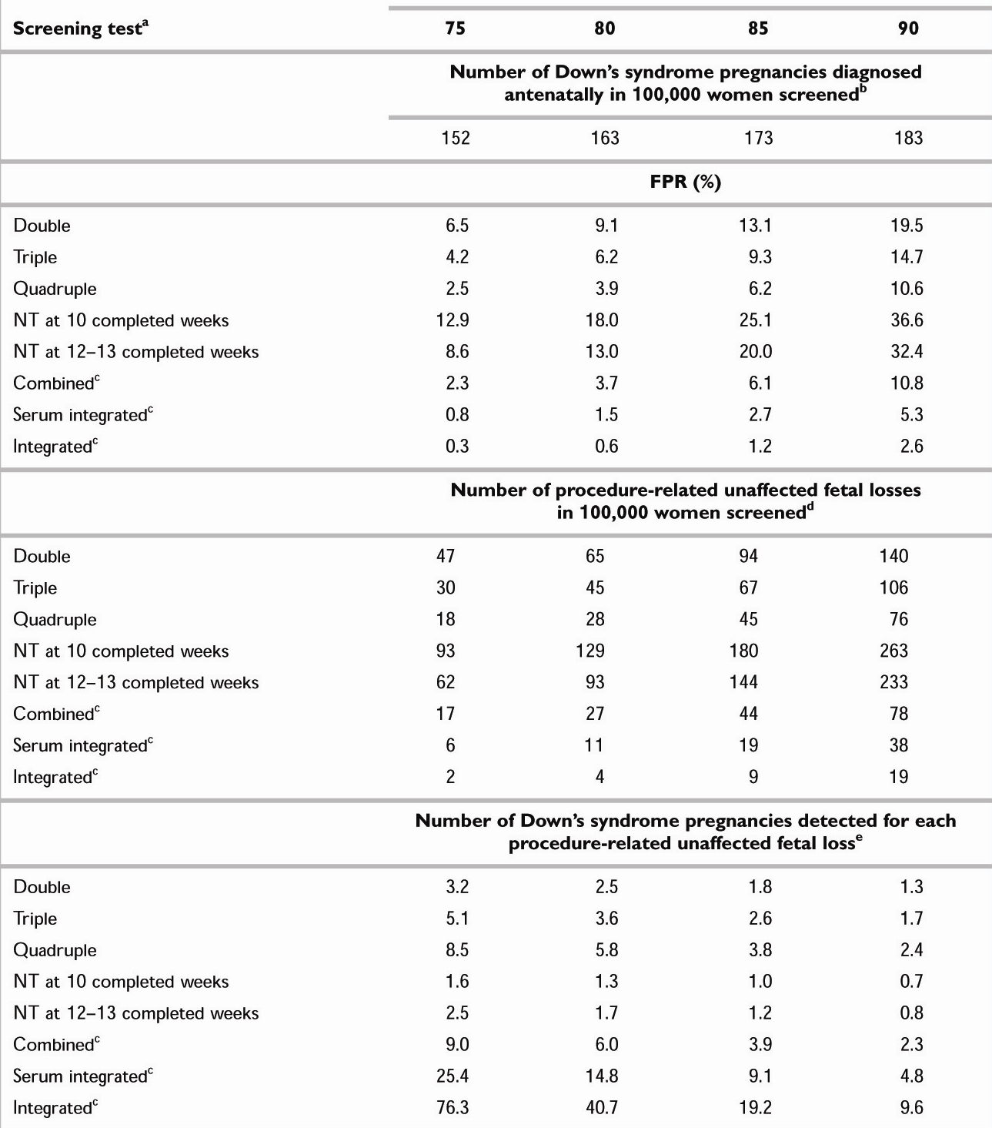

Slide 23
Perdita di precocità del risultato
Test integrato sequenziale
Escono dal test i rischi molto elevati al termine del primo trimestre
Viene deciso un livello di cut-off al di sotto del quale sia molto improbabile che il test integrato completo possa risultare a basso rischio

Slide 24
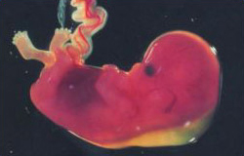
NT < 3 mm, > 95° centile
NT
3 mm
CRL
Colloquio informativo:
Si spiega che il rischio legato all’NT ha una bassa specificità
Si offre l’opportunità di aggiungere
free-BHCG e PAPP-A
(unico caso in cui si ammette il combinato)
se il rischio alto è confermato offrire l’invasiva
se il rischio si abbassa completare l’integrato

Slide 25
NT: da eseguire separatamente dal prelievo di sangue dalla 11 alla 13,6 settimane
NT inferiore al 95° centile
Viene portato il valore in occasione
del II prelievo e integrato nel calcolo del rischio
NT tra il 95° centile e 3 mm
Colloquio informativo:
-non indicazione diretta alla DP
Possibilità di combinare l’NT con il test sierico del I trimestre
Alto rischio confermato:
Indicazione alla DP
Rischio basso:
Possibilità di integrare i valori sierici del II trimestre
Esce dallo screening
Offerta la possibilità di DP
Follow-up ecografico
NT superiore a 3 mm

Slide 26
Igroma cistico o NT > 3 mm
Escono dallo screening per entrare nel
follow-up del caso (ecocardiografia!)
Verranno escluse lo 0,5% delle donne con un aumento della FPR dello 0,1% (molti sono affetti)

Slide 27
Test integrato Brescia 2008-2014
7299 test
266 positivi (2,8 %)
Sensibilità 95 %
3% non concludono il test
Dr Carmelo Iacobello
Terzo Laboratorio Analisi Chimico Fisiche
Spedali Civili

Slide 28
NIPD:
Non invasive prenatal Diagnosis
NIPT:
Non invasive prenatal testing

Slide 29
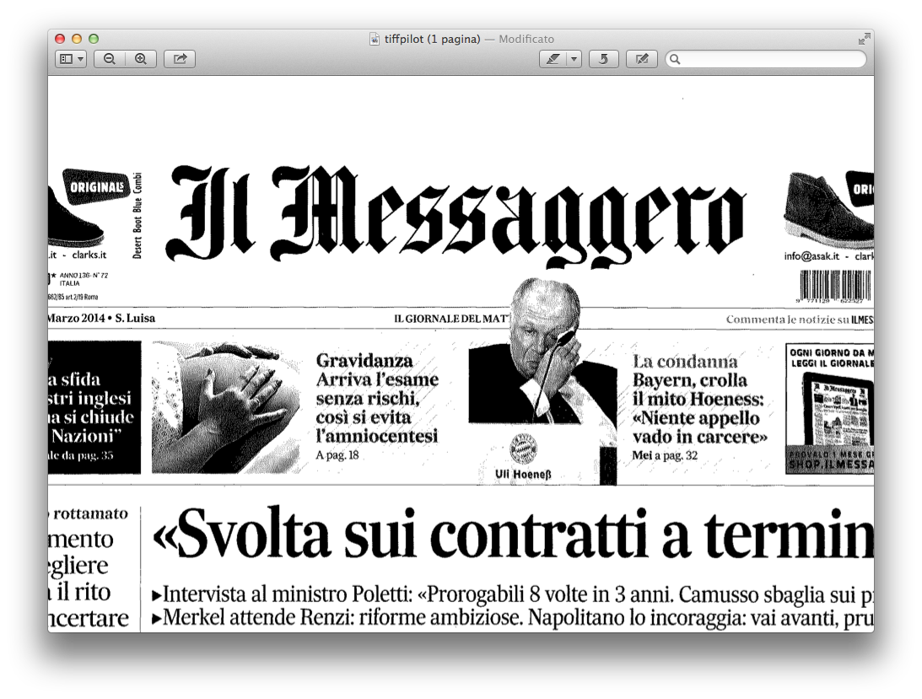

Slide 30

1997 Dennis Lo: il plasma materno contiene DNA libero di cui una quota fetale (da apoptosi di cellule del trofoblasto)
Quota DNA fetale:
Individuabile dalla 4° settimana. Utilizzabile dalla 9°
Inizialmente si riteneva fosse il 4% del cfDNA, recenti studi indicano il 10-20%
Aumenta con l’epoca di gravidanza

Slide 31
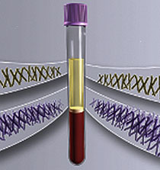

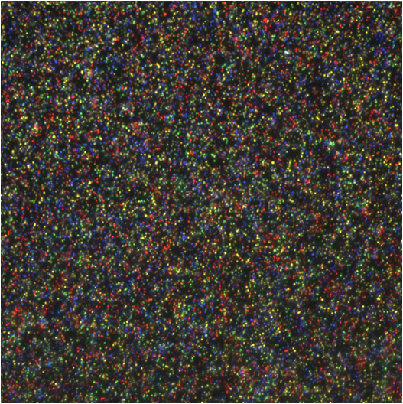

Dimensione media dei frammenti: 150 bp
L’intero genoma è rappresentato
Emivita molto breve: scompare subito dopo il parto
DNA FETALE LIBERO CIRCOLANTE (cffDNA)
DNA MATERNO

Slide 32
Citogenetica convenzionale
CVS /AF individuano aneuploidie, riarrangiamenti strutturali (traslocazioni , inversioni e relativamente grandi duplicazioni e delezioni (>5Mb)
Gold standard: liquido amniotico (possibilità di errori circa 0,01%)
CVS : > possibilità di errori dovuti a mosaicismi confinati alla placenta, contaminazione materna, minore risoluzione di bandeggio

Slide 33
Citogenetica molecolare
Metodi di cariotipizzazione veloce (FISH, QF-PCR, MLPA)
Array comparative genome hybridaization (aCGH) utilizzato in gravidanza ad alto rischio con cromosomi normali può identificare microdelezioni, microduplicazioni o regioni di omozigosità tramite l’identificazione di CNVs (copy number variation)
2,5% delle gravidanze a alto rischio con cariotipo normale presentavano CNVs clinicamente rilevanti (6% se anomalie strutturali)

Slide 34
NIPT methods
cfDNA rappresenta una parte degli acidi nucleici cell-free nel plasma materno
-massively parallel sequencing (s-MPS)
-targeted massively parallel seuencing (t-MPS)
-single nucelotide polymorphism (SNP)-based approaches
-methylated DNA-based approaches
-digital PCR
-RNA-based testing

Slide 36
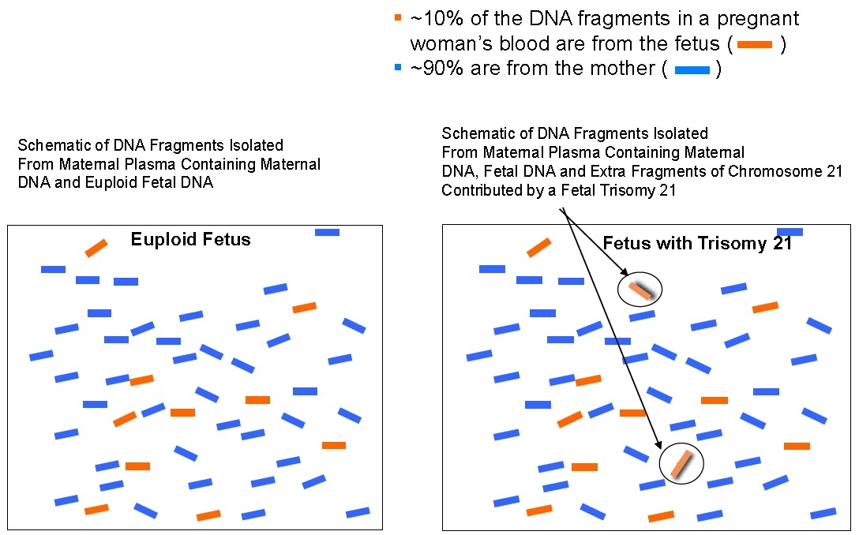
NIPT methods: MPS
Milioni di frammenti di DNA libero sia materno che fetale vengono sequenziati simultaneamente ed, essendo noto l’intero genoma umano, ogni frammento può essere assegnato al cromosoma di provenienza
In presenza di un’aneuploidia ci sarà un eccesso o un difetto relativo di DNA libero per il cromosoma in questione.

Slide 37
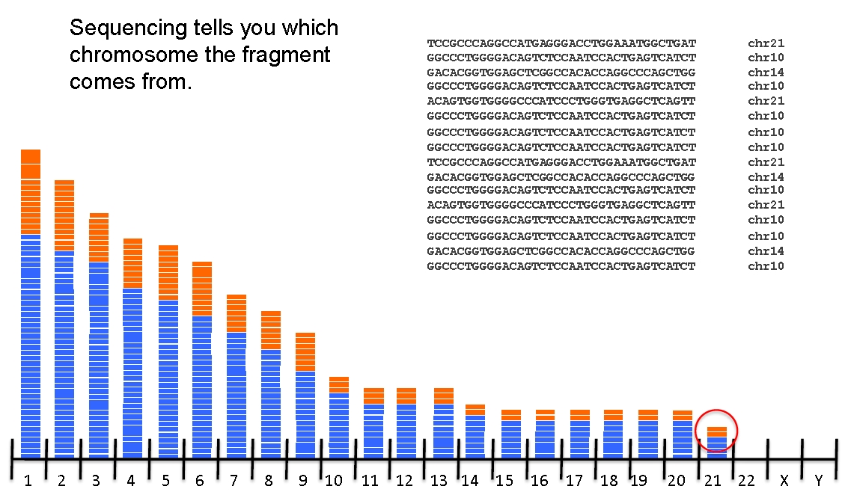
NIPT methods: MPS
Ad Esempio per la trisomia 21
- 20% DNA fetale, di questi il 5% dal cromosoma 21
I frammenti di DNA che derivano dal cr 21 fetale sono 33% in più rispetto all’atteso

Slide 38
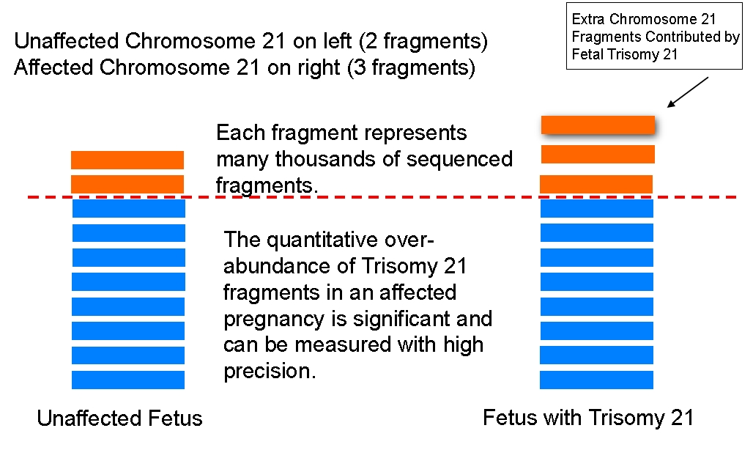
NIPT methods: MPS
Il metodo deve individuare questa differenza considerando che l’80% dei frammenti da cr 21 saranno materni:
L’aumento relativo di DNA da cr 21 sarà solo del 10%

Slide 39
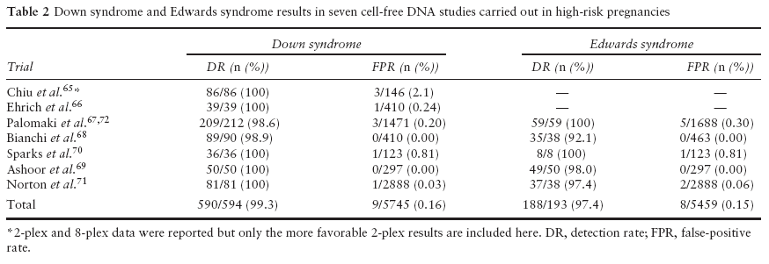
Performance in gravidanze ad alto rischio pz sottoposte ad esame invasivo per screening test positivo, età materna, anamnesi, anomalie ecografiche.
Tabella 2 pag 20

Slide 40
Performance in gravidanze ad alto rischio
Trisomia 13 : DR 78,9%, FPR: 0,41%
LR positivo: 191
LR negativo: 1: 4,7
FPR per le 3 trisomie : 0,7%- 0,9%

Slide 41
NIPT in gravidanze a basso rischio
Le principali società scientifiche ad oggi non raccomandano l’utilizzo della NIPT nella popolazione a basso rischio perchè non ci sono ancora evidenze sulla sua utilità clinica in questa fascia.
I calcoli effettuati negli studi disponibili sono condizionati dall’elevato numero di patologici presenti nel campione
E non riportano i valori del VALORE PREDITTIVO POSITIVO

Slide 42
NIPT in gravidanze a basso rischio
Sensibilità : 99,9%
Specificità: 99,7%
Con una prevalenza di 1:8
VPP: 97,8% - VPN: 99,99%
Con una prevalenza di 1:200
VPP: 62,5% - VPN: 64%

Slide 43
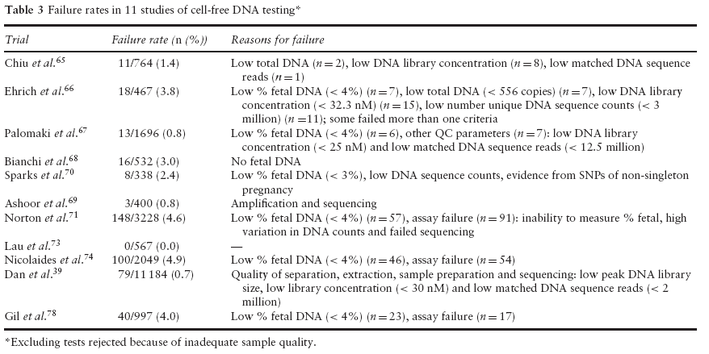
Tasso di fallimento
Tabella 3 pag 21

Slide 44
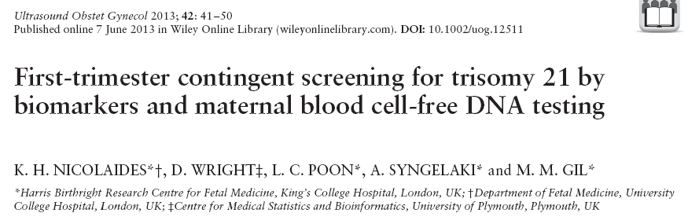

Slide 45
NIDP in gravidanze con test a rischio
 | NIPD test + | NIDP test -
1:10 | 29:1 | 1:1100
1:100 | 3:1 | 1:11000
1:270 | 1:1 | 1:30000

Slide 46
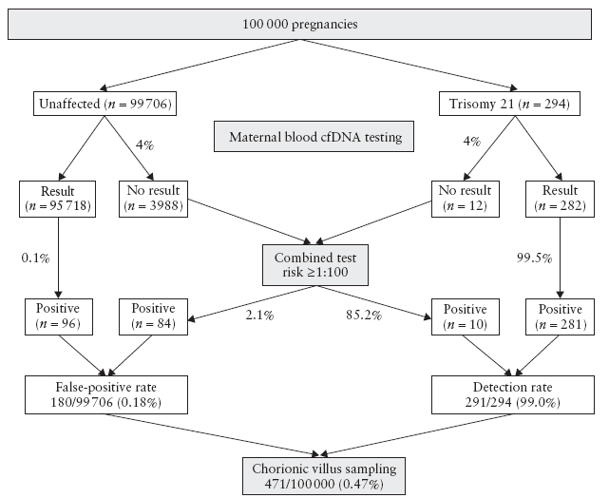
Figure 3 pag 47

Slide 47
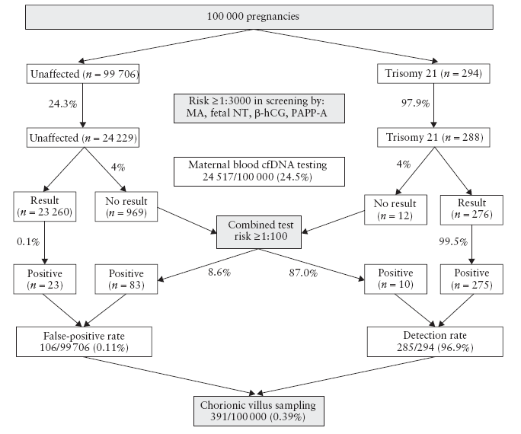
Figure 4 pag 47

Slide 48
NIPT per ora mostra buone performance per le principali trisomie (21 / 18 e 13?) che sono responsabili di meno della metà dei cariotipi patologici
Mild outcome
T21
Intermediate
T18 & T13
Serious outcome

Slide 49
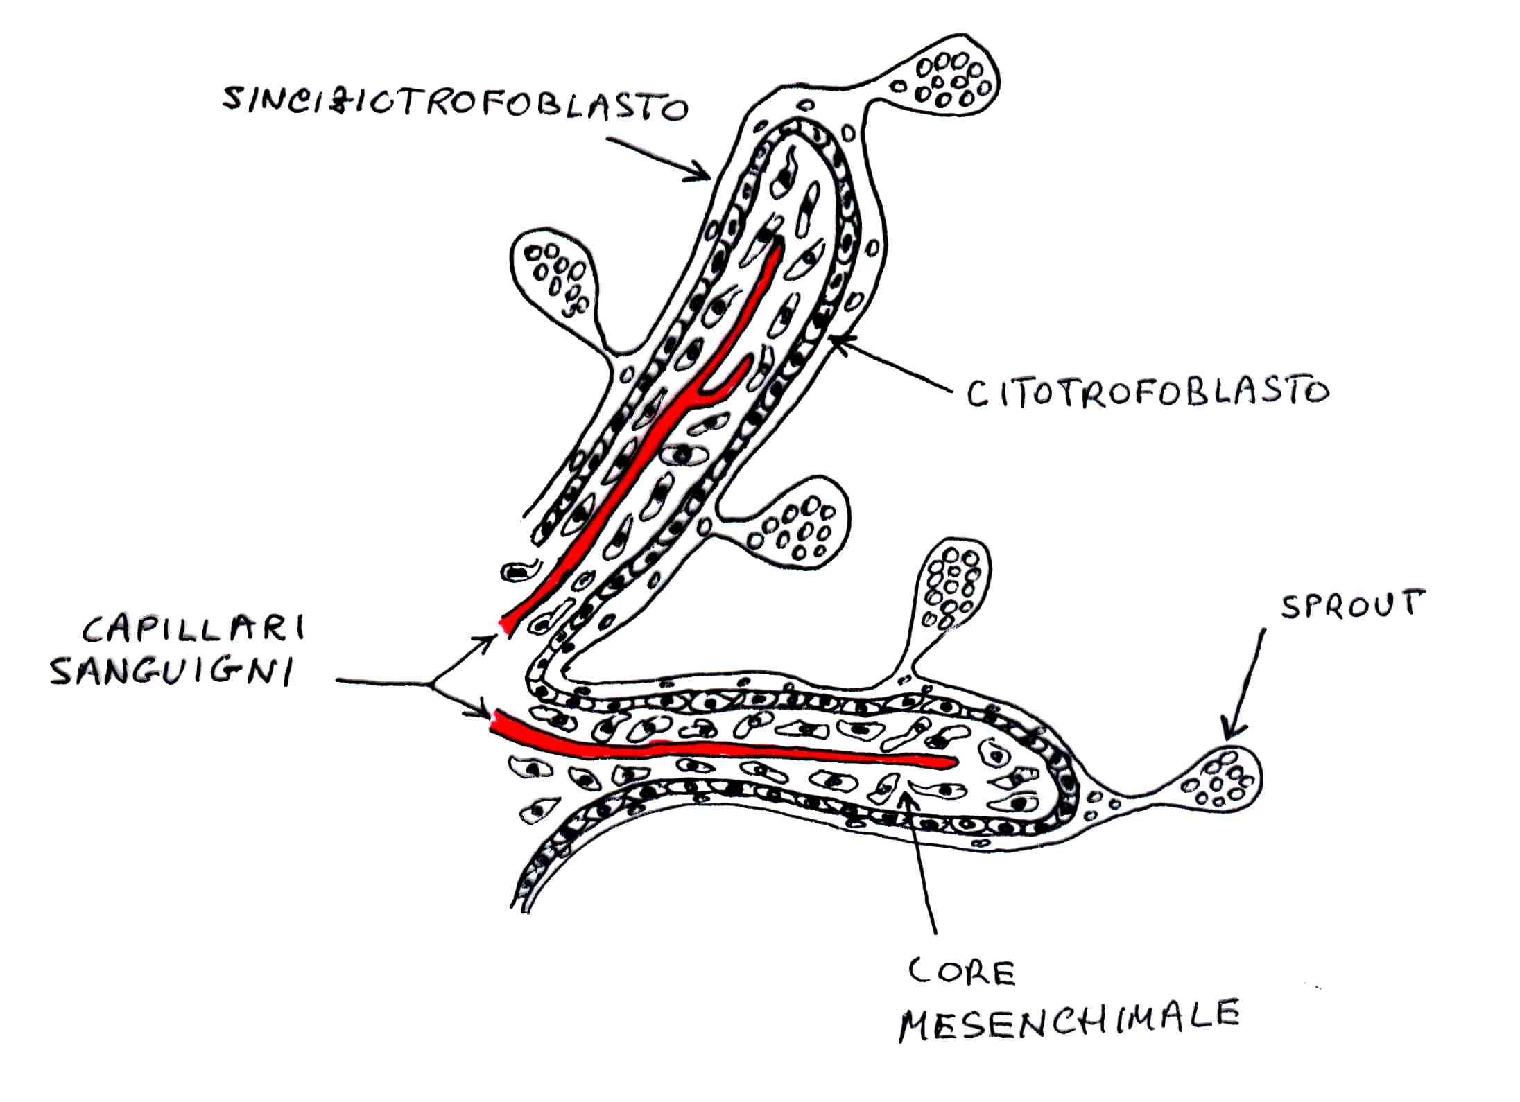
Essendo DNA di origine placentare mostra gli stessi limiti del CVS vs LA in particolare per quanto riguarda i mosaicismi placentari

Slide 50
Gravidanza multiple
Stessi limiti dei test di screening:
Difficile assegnazione della possibile aneuploidia
La quota eccedente in presenza di trisomia di un feto può essere mascherata dall’altro gemello normale
Possibili effetti di un vanisching twin sui risultati dello screening

Slide 51
Prospettive future:
-anomalie degli altri autosomi
-anomalie dei cromosomi sessuali
-mosaicismi
-traslocazioni
-triploidie

Slide 52

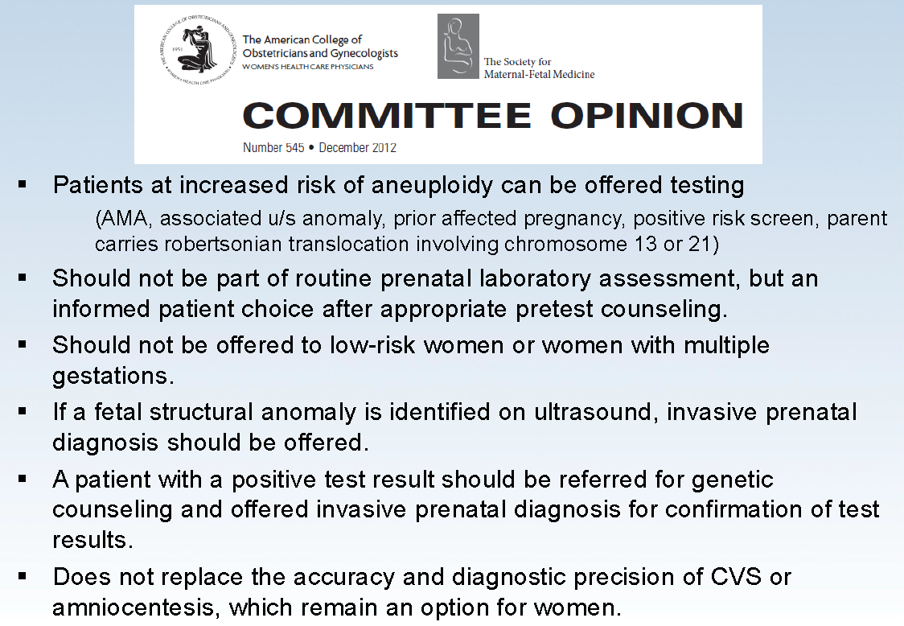

Slide 53
Grazie

